Slide 1
Cédric Lenoir
Cedric.Lenoir@hevs.ch
Keyword
Field Bus
Réseaux secondaires
IO-Link

Slide 2
Principes généraux
Connaissance
Jugement
Application
3- IEC 61131-3
2- S-88 & PackML
5- OPC UA
4- Réseau OT

Slide 3
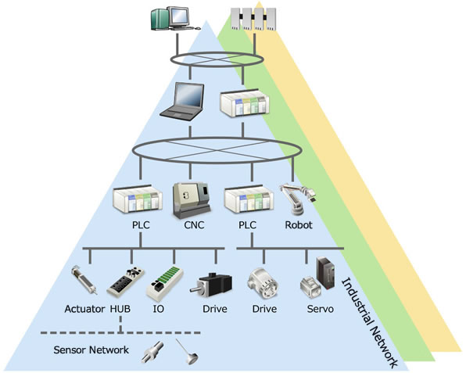
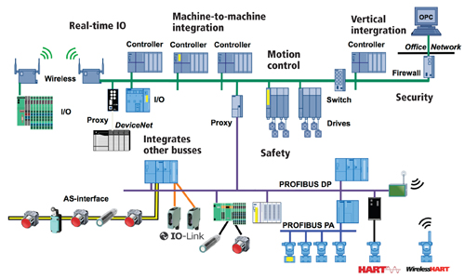
Field Bus
Source www.renesas.com
https://www.yaskawa.com

Slide 4
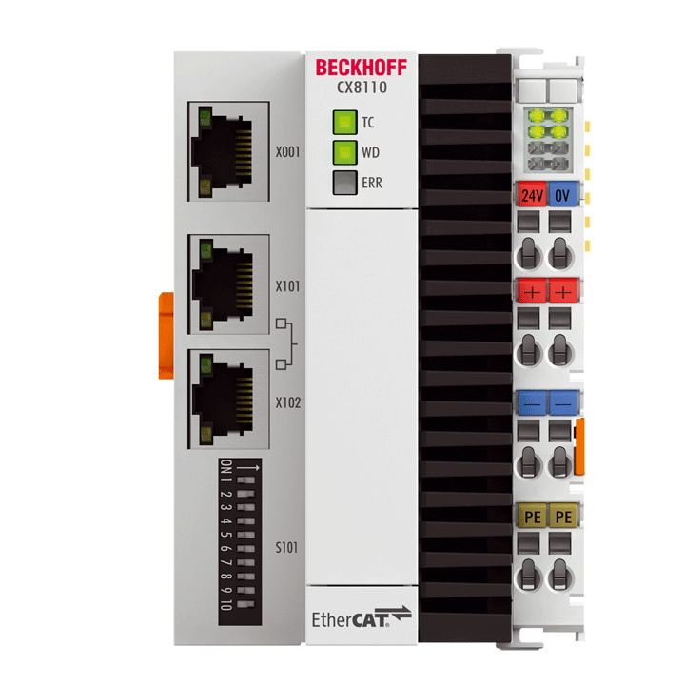
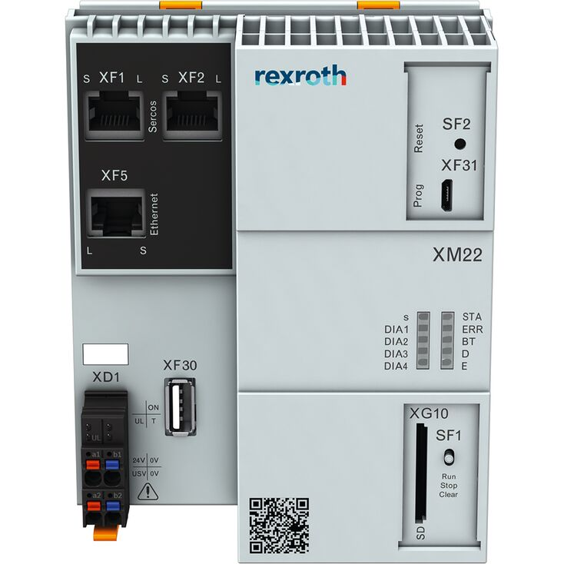
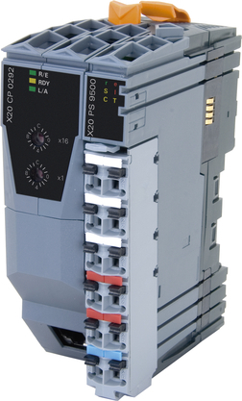
Real-Time Ethernet as Standard
Un réseaux principal Ethernet Real-Time sur le PLC.
Historiquement, au début des années 2000, le bus « standard » était souvent le « Profibus » et beaucoup de PLC étaient fourni en standard avec un port « Profibus ». Avec l’arrivée des réseaux Ethernet Real-Time, cette tendance est en voie de disparition.
Le Profibus s’il est en voie de disparition dans le monde des machines, reste encore très présent dans les processus industriels, notamment sa variante Profibus PA, PA pour Process Automation.

Slide 5
Profibus PA
PA pour Process Automation
Les contraintes dans le process sont différentes de celles que l’on connait dans l'industrie des machines.
La proportion de valeurs analogiques est beaucoup plus importante.
Les exigences de rapidité sont moindres.
Les appareils sont principalement des capteurs et des actionneurs process.
Beaucoup d’installations en process sont en zone explosible ATEX (chimie, pharma)

Slide 6
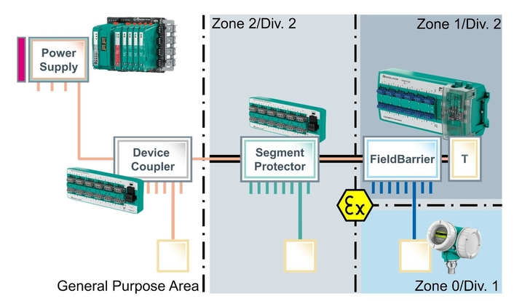
Profibus PA ATEX (Zone Ex).
En raison de la dernière contraintes, il existe des configurations particulière du Profibus PA pour travailler en zone ATEX (Zone Ex).
La problématique de la Zone Ex étant un sujet à part entière, il ne sera pas traité en détail.

Slide 7
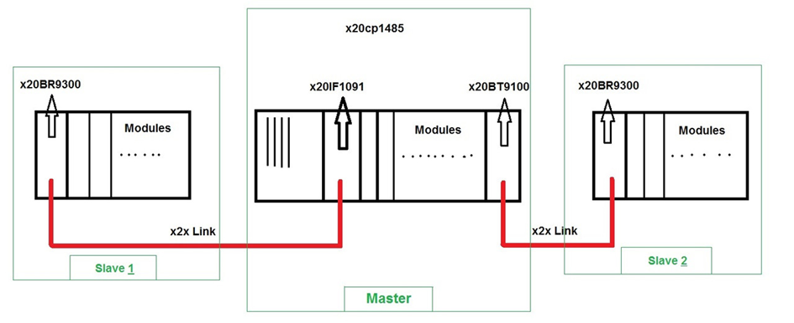
Réseaux « propriétaires »
Plusieurs fabricants de PLC et composants pour les PLC possèdent des bus propres à leur équipements, en général destinés ä connecter des composants de leur fabrication et non destinés à la communication « ouverte » vers l’extérieurs. Exemple : le bus X2X de B&R automation

Slide 8
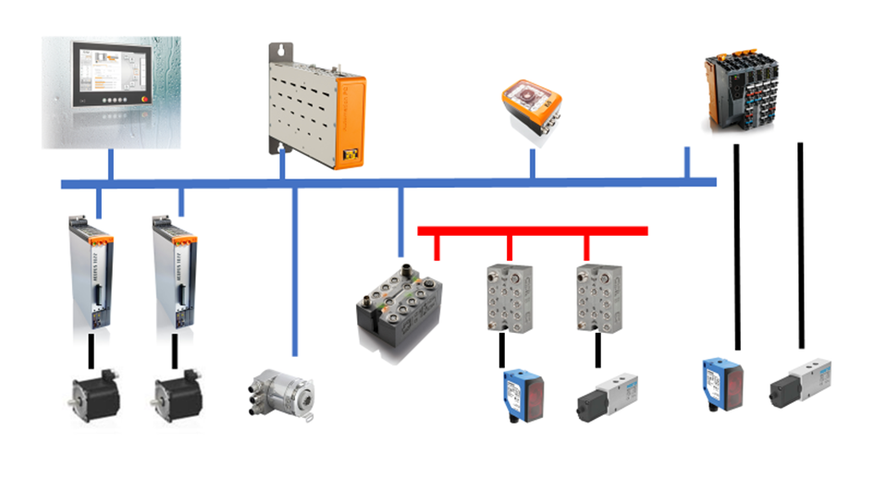
Des réseaux dits « secondaires » reliés au PLC via des passerelles.
Les réseaux Ethernet Real-Time sont rarement connectés directement à des capteurs.
On trouve soit des blocs de connexion. Soit des passerelles vers d’autres sous-réseau à vitesse ou capacité moindre.

Slide 9
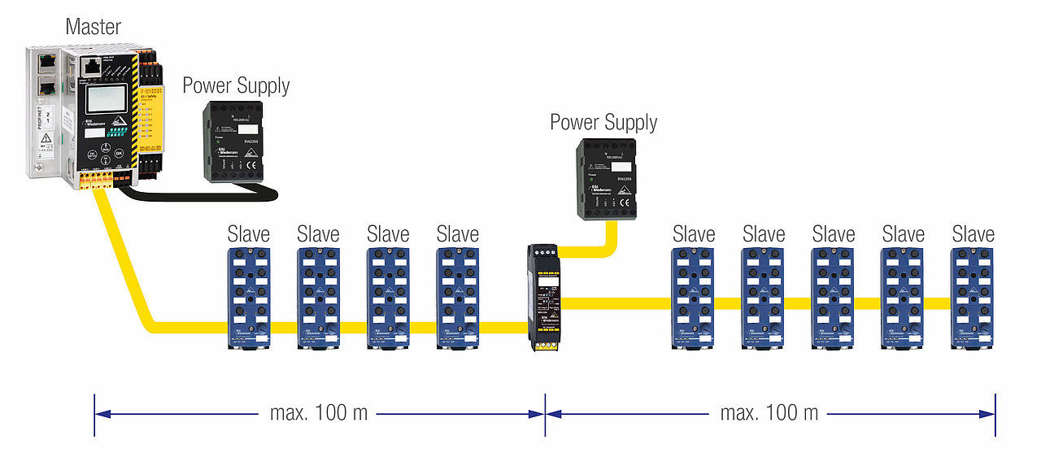
Asi-Bus selon Bihl+Wiedermann

Slide 10
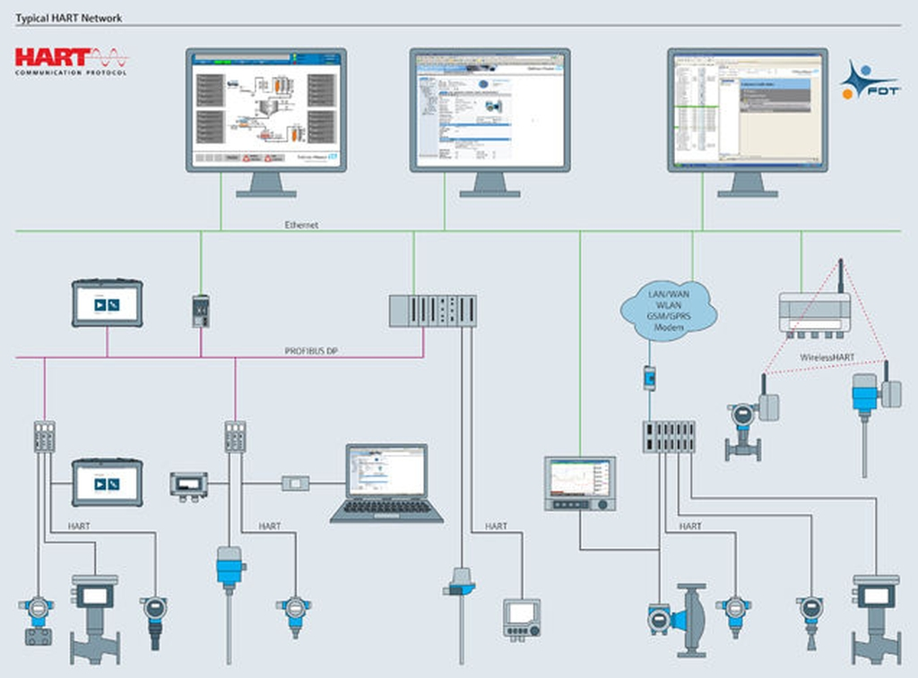
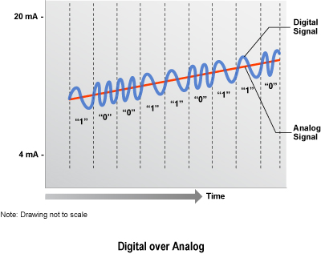
Hart Protocol, source Endress-Hauser
The HART Protocol superimposes digital communication signals at a low level on top of the 4-20mA.

Slide 11
Some HART commands
Trim sensor calibration
PID enable
Write PID set point
Valve characterization
Valve set point
Travel limits
User units
Read manufacturer and device type
Read primary variable (PV) and units
Read current output and percent of range
Perform self-test
Perform master reset
Trim PV zero
Write PV unit

Slide 12
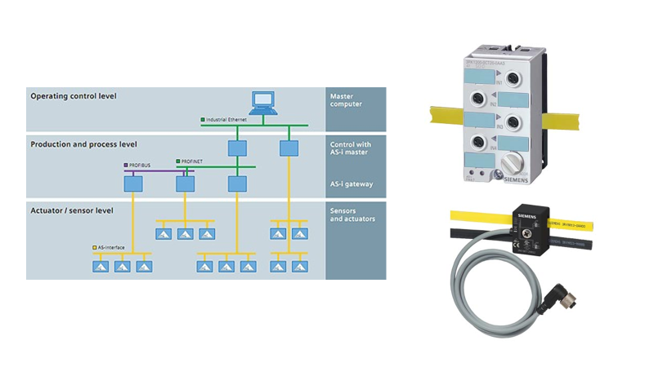
AS-Inteface Fieldbus
L'alimentation est fournie et les données sont transférées via un seul câble plat !

Slide 13
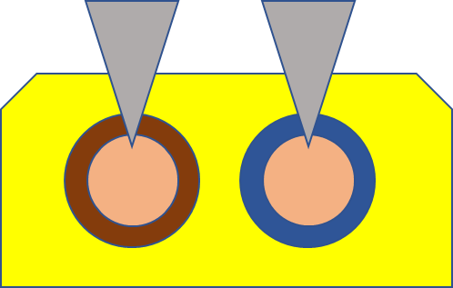
Câble AS-Interface
Le bus « AS-Inferface », ou « ASi », est l’exemple typique d’un bus de terrain. Sa vitesse dépend principalement du nombre de composants.
Le câble jaune fournit la puissance et transfert les données modulées sur la puissance.
Le câble noir fournit uniquement de la puissance pour les modules de sortie nécessitant plus de courant.

Slide 14
Key data per AS-i network
Number of slaves: up to 62
Number of I/Os: up to 496 inputs and 496 outputs
Topology: any, combinable, no termination resistors
Medium: unshielded two-wire line for data and energy
Line length: 100 m as a standard, extendable to 600 m with repeater and extension plug
Cycle time: 5 [ms] (typical)
Data transfer: digital and analog (16 Bit)

Slide 15
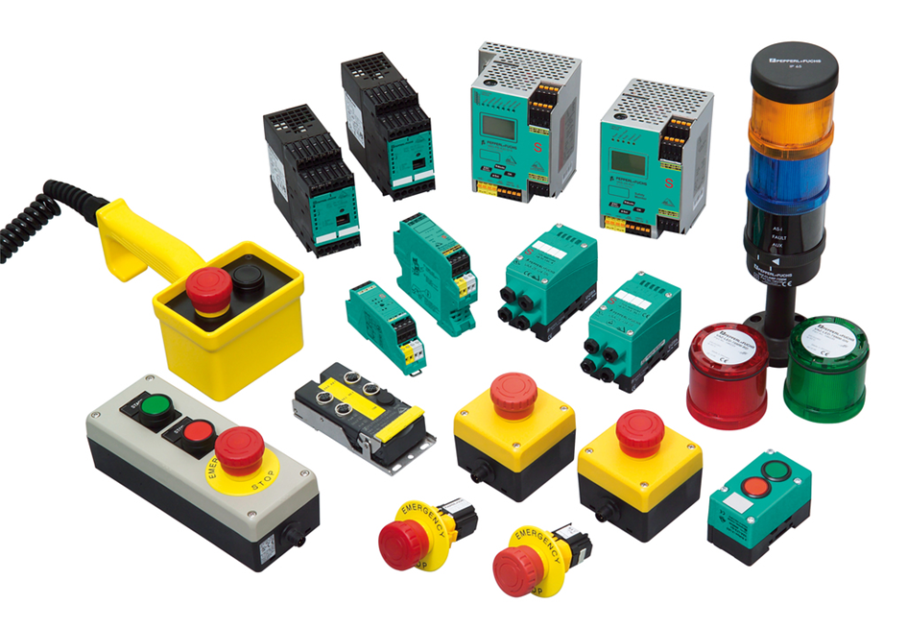
AS-Interface Safety
Source www.pepperl-fuchs.com

Slide 16
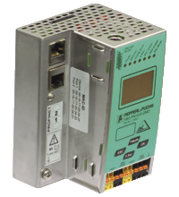
Passerelle AS-Interface (exemple)
Passerelle vers:
Profibus,
Profinet,
CC-Link,
Ethernet-IP,
…

Slide 17
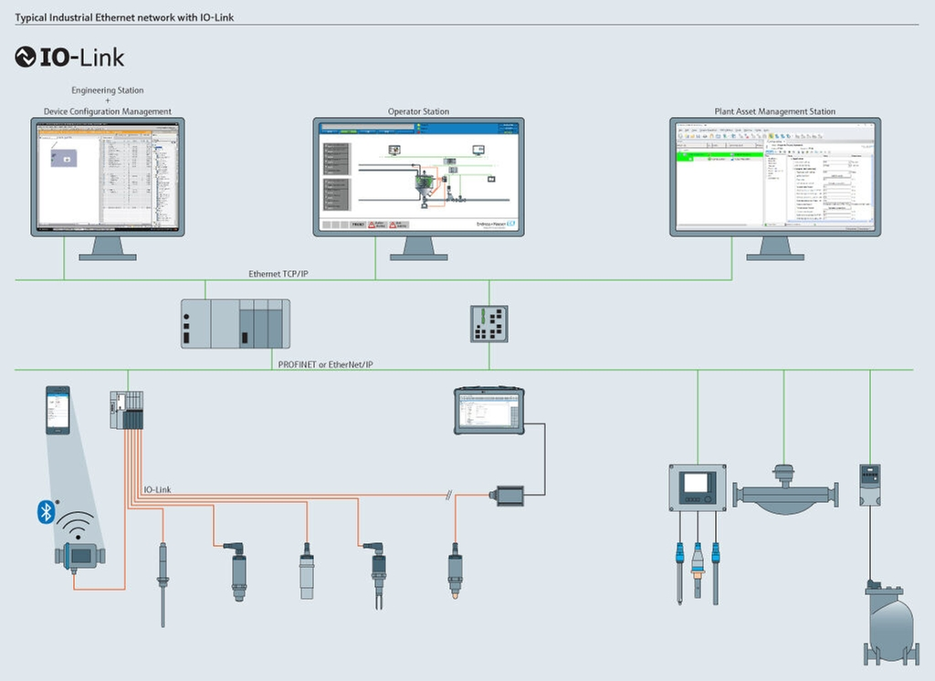
IO-Link selon Endress+Hauser

Slide 18
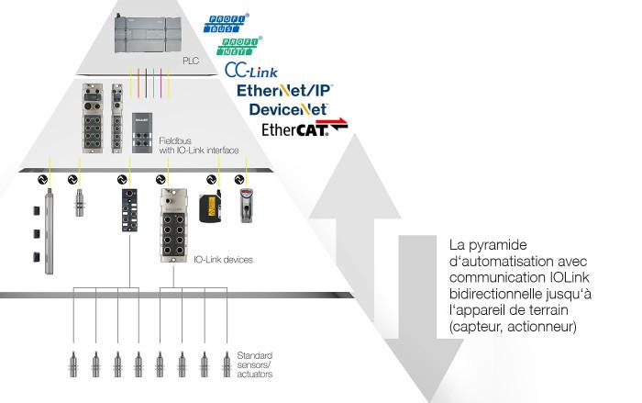
IO-Link selon Balluff

Slide 19
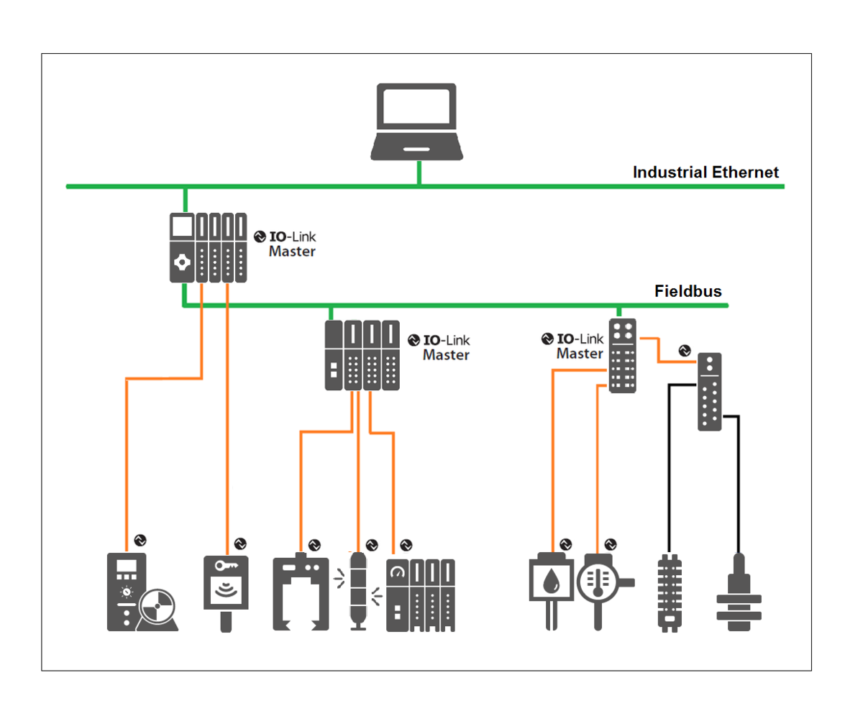
IO-Link Protocol, IEC 61131-9
Principe: Signal modulé sur des capteurs standards.
Arrive à maturité «maintenant».
https://io-link.com

Slide 20
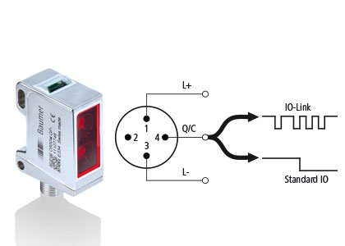
IO-Link Principe
IO-Link est un protocole.
IO-Link est une technologie entrées/sorties normalisée IEC 61131-9 pour la communication avec des capteurs et des actionneurs. La communication point à point est basée sur la connexion de capteur et d'actionneur à 3 fils de IEC 61131-2. IO-Link n'est donc pas un bus de terrain mais le développement de la technique de connexion existante pour les capteurs et les actionneurs.
.

Slide 21
Caractéristique principale
Utilisation de l’infrastructure existante. Un capteur IO-Link pourra en général être installé sur un réseau existant, car il est capable de fournir les signaux standards du IEC 61131-2, bien sûr sans l’avantage des données du protocole.
De même, un capteur d’ancienne génération qui ne fournit pas le protocole pourra être installé sur un réseau mis à niveau pour IO-Link.

Slide 22
Mode standard ou conventionnel
Chaque port du maître IO-Link peut être utilisé soit en mode SIO (mode d'entrée/sortie standard) soit en mode IO-Link et ainsi traiter les informations de tous les détecteurs.
En mode SIO, le détecteur fonctionne comme son homologue conventionnel. Les valeurs de mesure et les états de commutation sont transmis au régulateur par des sorties numériques ou analogiques.
En mode IO-Link, la sortie numérique du détecteur est utilisée comme interface série bidirectionnelle pour l'échange d'informations de mesure et de diagnostic. Dans ce mode, le détecteur peut également être reconfiguré avec des paramètres.
En standard, 2 octets de données process sont disponibles par cycle. L'utilisateur peut également sélectionner des paquets de données plus grands (types de trames). Il est ainsi possible de transmettre des données process de plus grande taille, jusqu'à 32 octets, avec un temps de cycle plus lent.

Slide 23
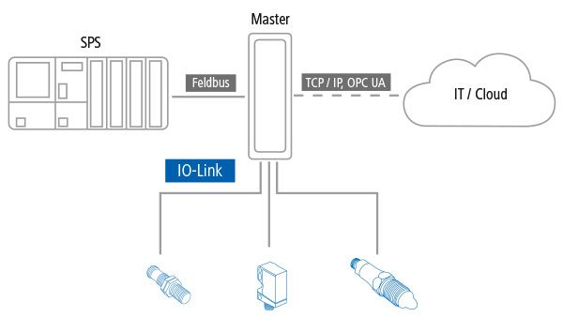
Exemple d’une passerelle de type Baumer
Cette passerelle est non seulement conçue pour être connectée à un Ethernet Real-time, par exemple Profinet, mais permet aussi l’accès direct à des données formatées en OPC-UA via le protocole TCP-IP.

Slide 24
IODDs
Chaque appareil IO-Link possède un fichier de description de l'appareil, appelé IODD (IO Device Description). Il contient des données sur le fabricant, le numéro d'article, la fonctionnalité, etc. qui peuvent être facilement lues et traitées par l'utilisateur. Chaque appareil, c'est-à-dire chaque détecteur, peut être identifié de manière unique à la fois par l'IODD et par un ID d'appareil interne. Il se compose de plusieurs fichiers : un fichier principal et des fichiers de langue externe optionnels (tous deux au format XML), ainsi que des fichiers image (au format PNG).
Ces fichiers sont nécessaires pour le paramétrage de la communication des PLC
Les fichier IODDs de tous les fabricants sont disponibles sur le site www.io-link.com.
https://ioddfinder.io-link.com/

Slide 25
Données cycliques
Transmises en temps réel. Elles sont utilisées pour le contrôle de processus dans le système et peuvent également être transférées vers d'autres systèmes informatiques via IO-Link.
Ce sont les données transmises traditionnellement sous forme binaire, 0 ou 24 Vdc ou analogique sous forme 0..10 Vdc ou 4..20 mA.

Slide 26
Données acycliques
Permettent de paramétrer les détecteurs (dispositifs d'E/S) et, si nécessaire, de lire les données d'analyse et d'identification.
Diagnostique du capteur, tel que qualité du signal, température du capteur.
Repérage du capteur, tel que type du capteur, numéro de série.
Paramétrage, tel que distance de mesure, niveau de contraste.

Slide 27
Validation
Dans les industries nécessitant un processus de validation, les capteurs IO-Link offrent la caractéristique intéressante de pouvoir être validés. Contrairement aux capteurs traditionnels, on peut choisir de vérifier si le capteur a été changé en lisant son numéro de série, mais on peut aussi simplement choisir de vérifier si il a été remplacé par un capteur équivalent.
Ouvrage de référence
IO-Link The DNA of Industry 4.0, Joachim R. Uffelmann, Peter Wienzek, Myriam Jahn

Slide 28
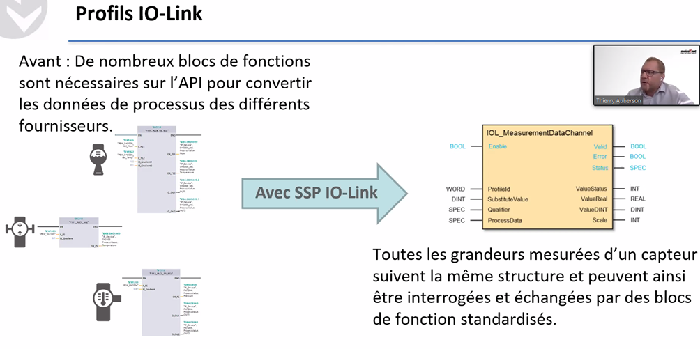
Profils IO-Link / Smart Sensor
Pas si simple en réalité…

Slide 29
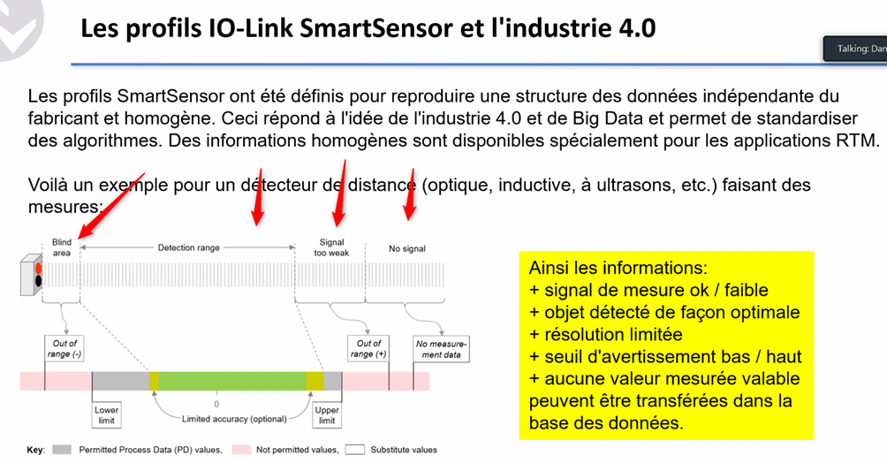
Profils IO-Link / Smart Sensor

Slide 30
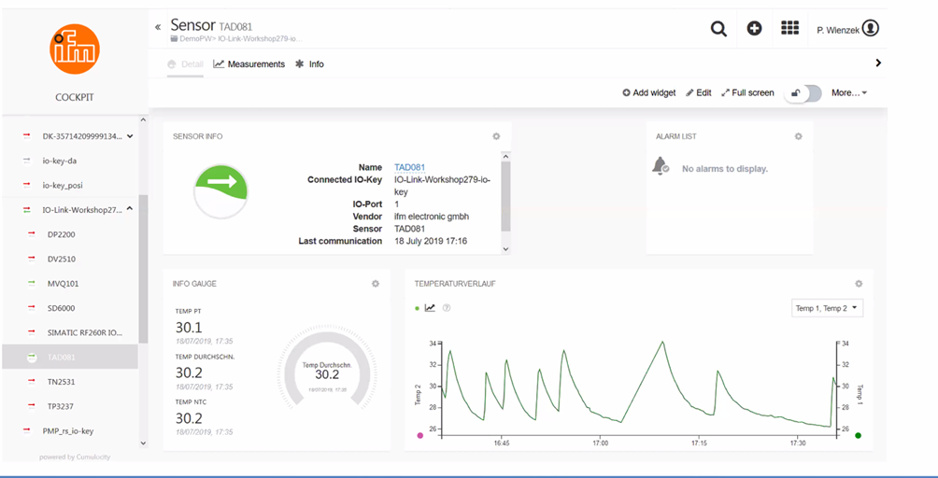
Profils IO-Link / Smart Sensor

Slide 31
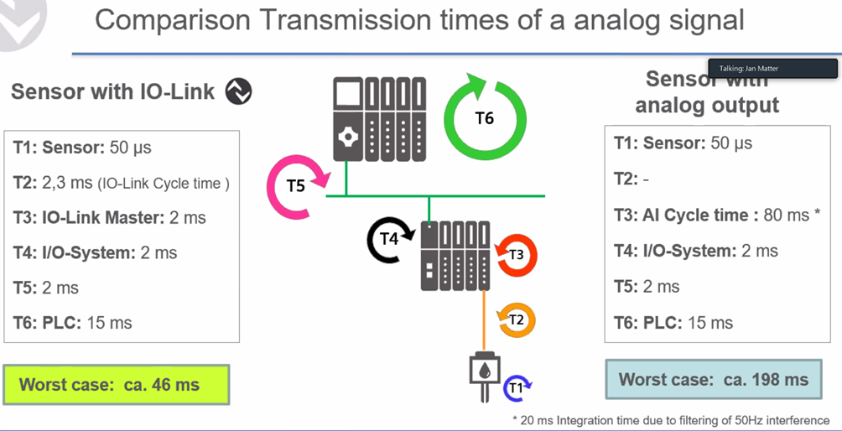
Transmission times
Exemple de source Siemens, dans la pratique, peut être compliqué à évaluer

Slide 32
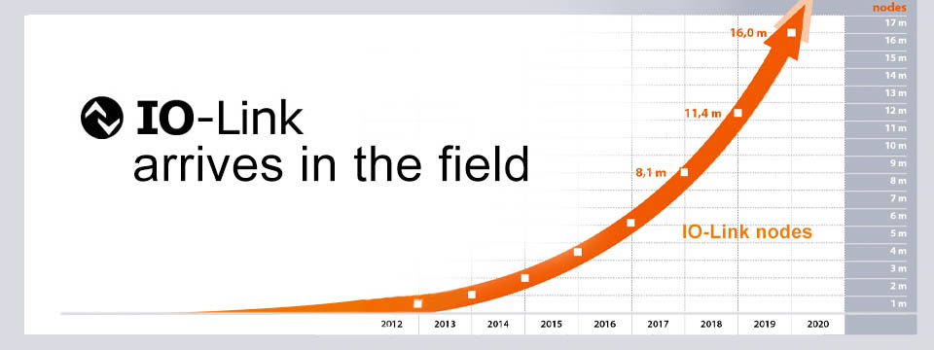
IO-Link c’est maintenant…

Slide 33
Smart Sensor Profile
IO-Link N’EST PAS simple à utiliser.
Les outils logiciel sortent MAINTENANT.
S’aider des NORMES pour l’implémentation.
(Cours microcontrôleurs 😉)

Slide 34
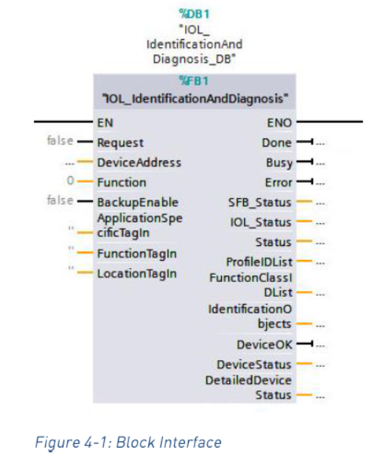
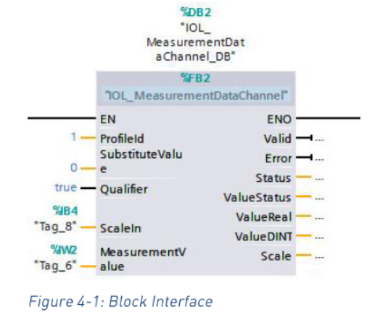
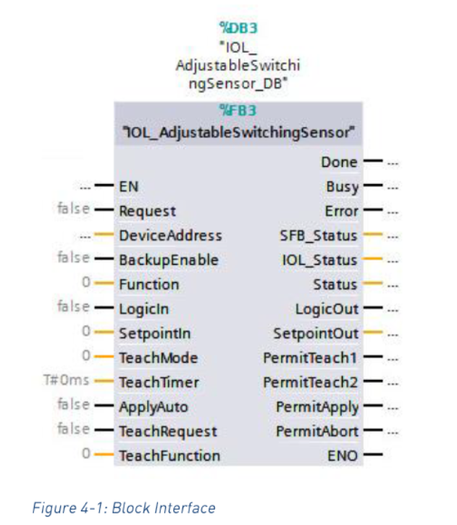
SSP Profile FB

Slide 35
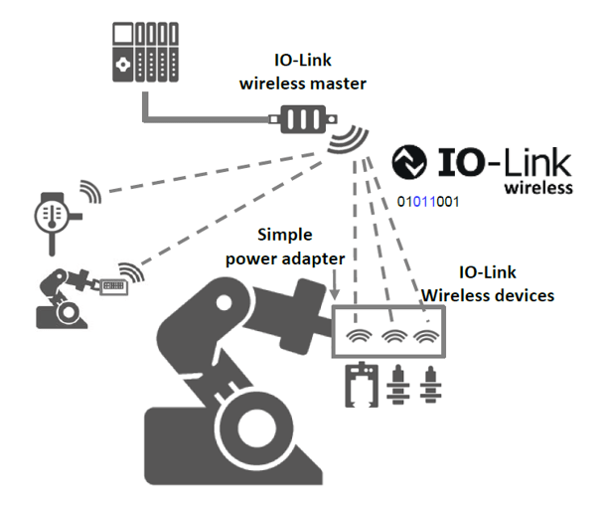
IO-Link Wireless
Properties:
2.4 GHz ISM band
5 ms cycle time for process data
Up to 120 wireless devices
Range of up to 20 meters
En 2021 écriture cours: “Pas de produits actuellement sur le marché”
Révision en 2023: https://www.balluff.com/en-de/io-link-wireless-technology
Disponibilité ?

Slide 36
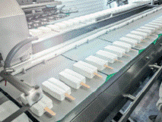
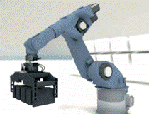
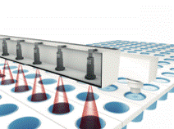
IO Link Wireless
Robot Arm: Cable Strain
The cables in a robot are stressed because of its permanent movement. Wireless solutions to reduce the cabling can help to reduce downtime.
Conveyor Belt: Reduction of Cabling
A lot of sensors are used to check the transported products in sensor bridges. IO-Link Wireless can help to reduce the cabling of these sensors.
Hygienic Area: Reduction of Contamination
In hygienic areas, any kind of contamination must be avoided. IO-Link Wireless helps minimize exposure to sensors for installation and diagnostics.

Slide 37
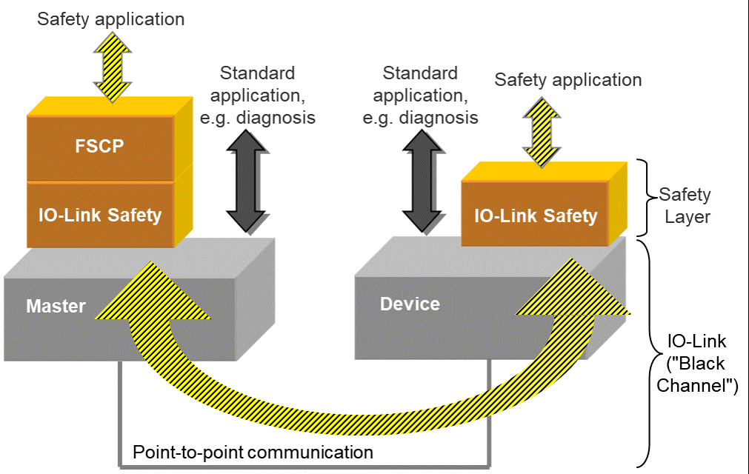
IO Link Safety
IO-Link Black Channel
A functional safety communication protocol (FSCP) like PROFIsafe follows the “Black Channel” principle. PROFIsafe is used as a carrier for particular types of messages containing safety process data and additional safety code.
IO-Link Safety also follows the Black Channel principlet. The IO-Link safety communication layer is located on top of the FS-Device and FS-Master stack.
Benefits:
Lower costs and smaller dimensions
No special ASICs required
Any device with only one interface
Robust digital communication
Gateways to all fieldbuses
Uniform engineering of devices
Pas de produits actuellement sur le marché

Slide 38
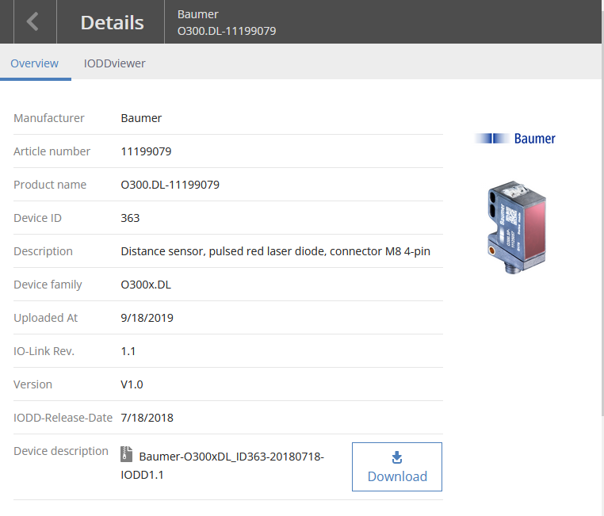
IO-Link en pratique
Get IODD File.

Slide 39
IO-Link en pratique
TYPE "IOLINK_BAUMER_U300_Status"
STRUCT
Scale : Byte;
SSC1 : Bool; // Switching Signal Channel 1
SSC2 : Bool; // Switching Signal Channel 2 This….
Quality : Bool; // This bit provides information about the quality….
Alarm : Bool; // The alarm bit indicates that there is ….
Reserved_1 : Bool; // By configuring SSC4, it is …
SSC4 : Bool;
Reserved_3 : Bool;
Reserved_4 : Bool;
END_STRUCT;
END_TYPE
TYPE "IOLINK_BAUMER_U300"
STRUCT
MeasurementValue : DWord;
Status : "IOLINK_BAUMER_U300_Status";
END_STRUCT;
END_TYPE
Structurer les données.

Slide 40
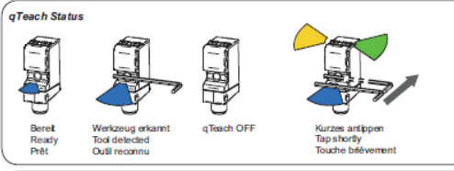
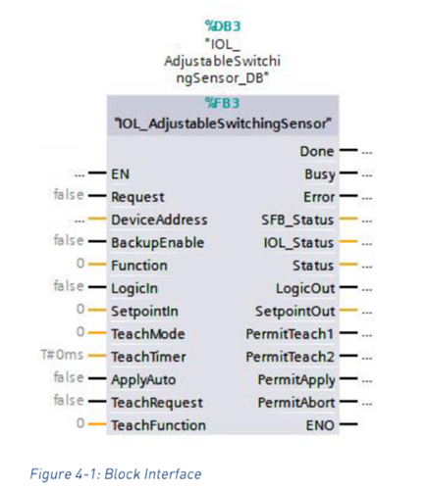
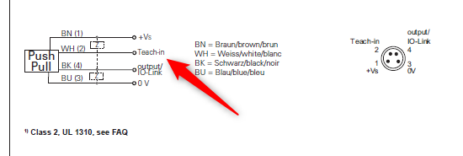
IO-Link en pratique
Mécanique
Calibration
Electrique
Soft

Slide 41

New www.ethernet-apl.org
Notes:
Actuellement une nouvelle technologie est en phase d'essais pilote par différents fournisseurs. Ethernet-APL Advanced Physical Layer. Cette technologie est destinée à remplacer les Profibus-PA dans l'industrie dite du Process, chimie, biotechnologies. Pour les ingénieurs actifs dans ce type d'industrie, il vaudra la peine d'envisager ce type de bus pour tout nouveau projet. Cette technologie est prévue pour pouvoir utiliser les supports physiques des anciennes installations, elle est donc aussi pertinente pour des projets de rénovation.

Slide 42











APL Industry Partners
Notes:
Actuellement une nouvelle technologie est en phase d'essais pilote par différents fournisseurs. Ethernet-APL Advanced Physical Layer. Cette technologie est destinée à remplacer les Profibus-PA dans l'industrie dite du Process, chimie, biotechnologies. Pour les ingénieurs actifs dans ce type d'industrie, il vaudra la peine d'envisager ce type de bus pour tout nouveau projet. Cette technologie est prévue pour pouvoir utiliser les supports physiques des anciennes installations, elle est donc aussi pertinente pour des projets de rénovation.

Slide 43
TSN
Time Sensitive Network
Objectif…
Mettre fin à la guerre des Ethernet Real-Time !
Défaut Ethernet Real-Time…
Temps de cycle unique !
Horizon…
Dix prochaines années…
« Start on Market now but slowly ».

Slide 44
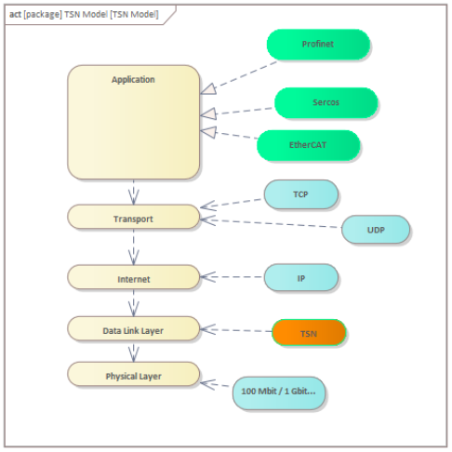
TSN
Le but principal du Time Sensitive Network est d’unifier les différents protocoles au niveau de la couche 2.

Slide 45
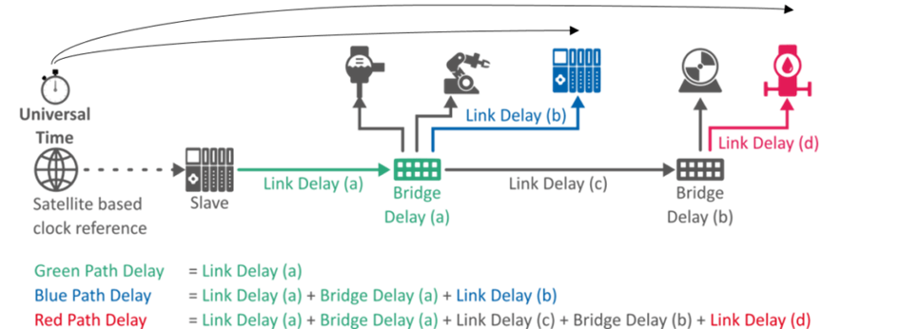
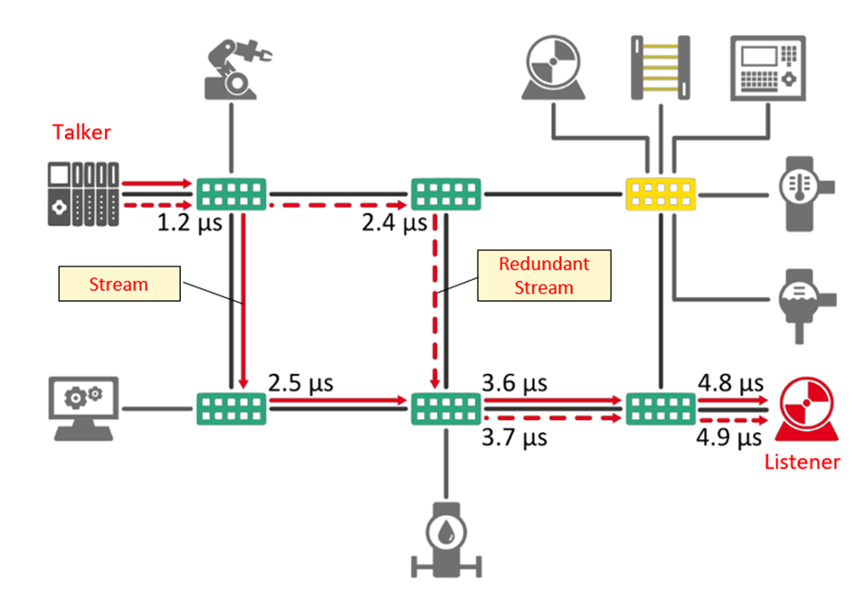
TSN
Redondance transparente,
Comportement de synchronisation amélioré
Améliorations de la réservation de flux (Ex: caméras, alarmes)

Slide 46
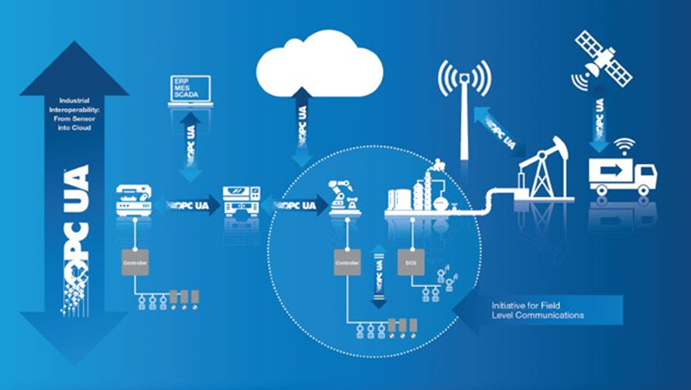
OPC FLC
Field Level Communications

Slide 47
Merci de votre attention

